Slide 1


Проект: "DimaZaur"
Выполнили: Голик Владислав и Голик Дмитрий

Slide 2
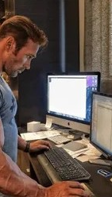
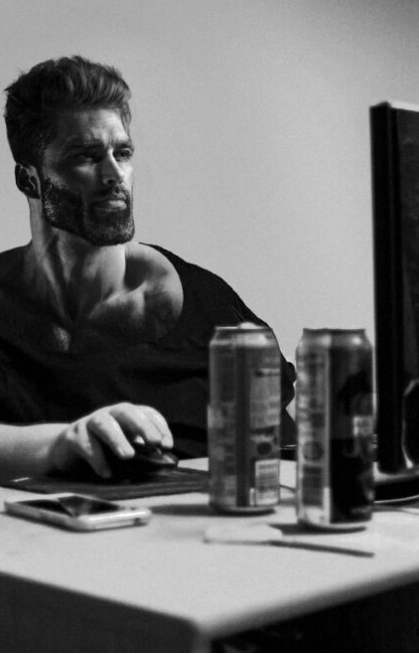
Актуальность: в наше время очень быстро развиваются технологии. И обычные игры: футбол, баскетболл - перешли в компьютерные игры. Эти игры созданы также для развлечения, ведь каждому иногда хочется отдохнуть, и это можно сделать в илюбимой игре
Цель работы: создать интересную компьютерную игру.

Slide 3
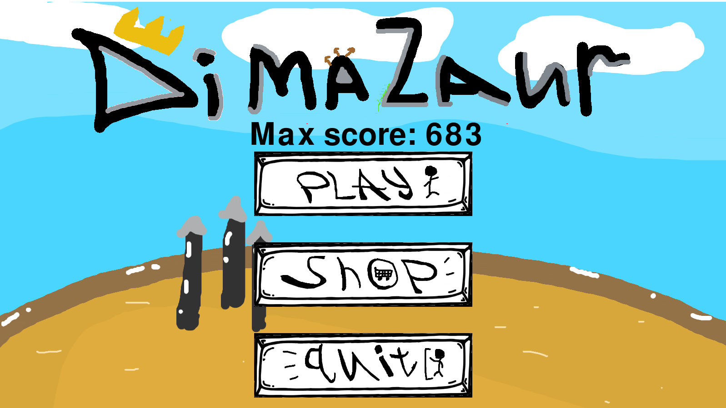
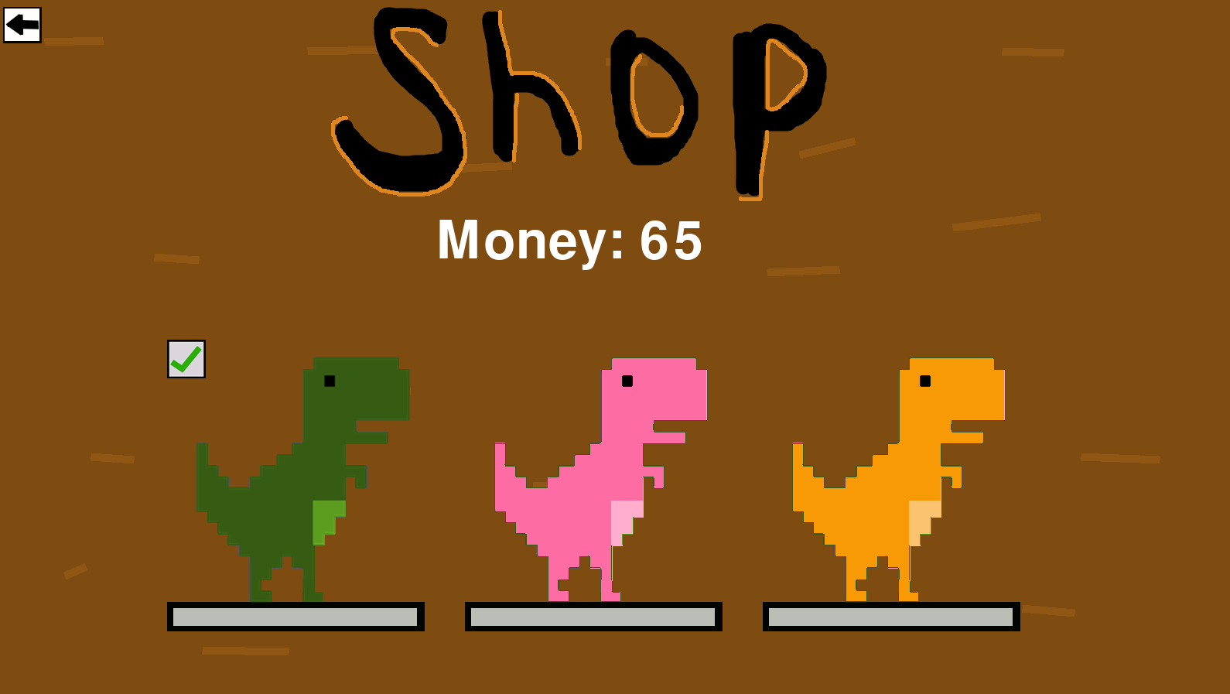
Начало:
Заходя в игру, мы попадаем в главное меню. Мы можем сразу играть, а можем зайти в магазин и купить скины(одежду) на динозавра(за монеты).

Slide 4
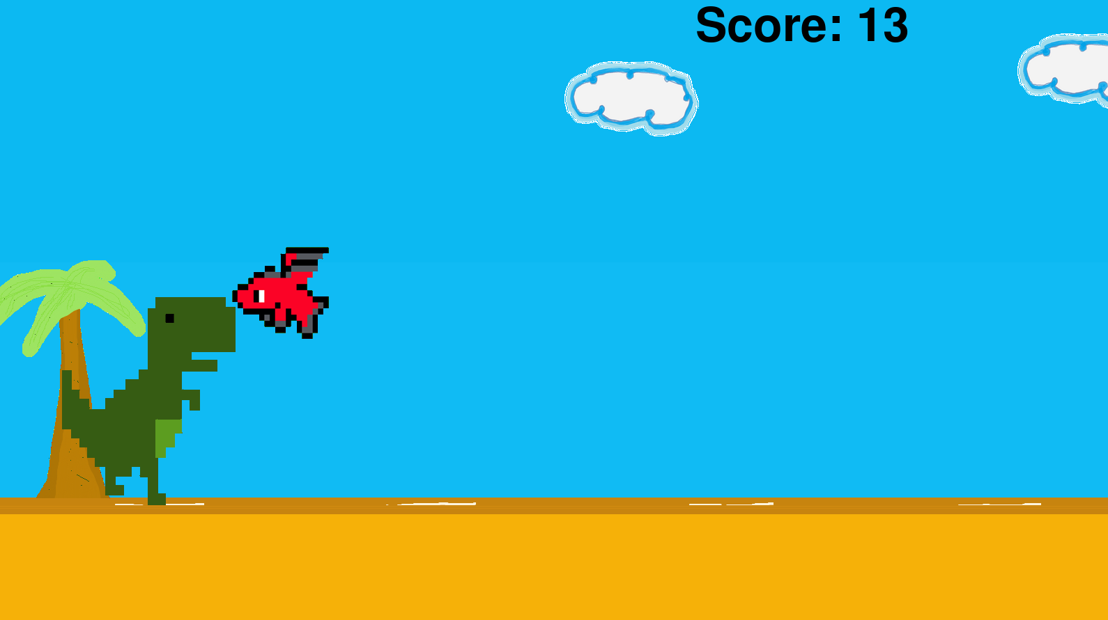
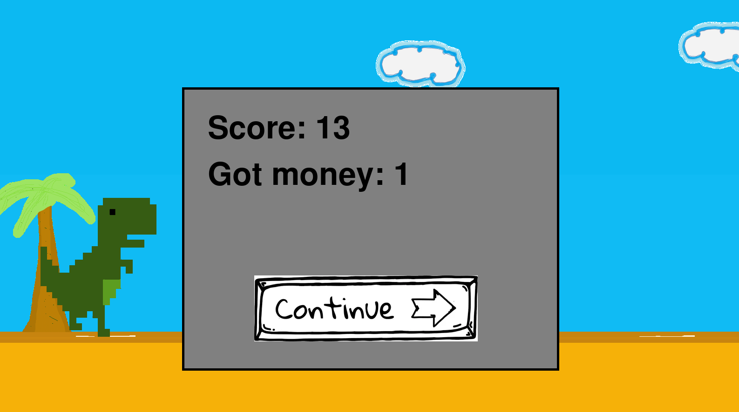
Игровой процесс:
Игровой процесс достаточно прост, но интересен: мы играем за динозавра, который должен перепрыгивать различного рода препятствия(шипы или драконов!).

Slide 5

Вывод:
Мы создали отличную, интересную игру про динозавра! Для ее создания были использованы высшие передовые технологии. Игра понравится всем!

